Slide 1
点燃
品牌私域运营中心
公益赠书吸粉活动复盘
部门：运营四部
姓名：全荣
花名：天权
最专业的品牌私域运营服务商
帮你管理最有价值的用户资产

Slide 2
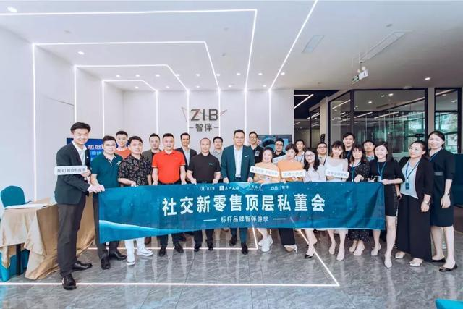
案例背景
广州智伴科技：
一个披着科技外衣的微商公司，靠一款智能玩具机器人，发展了30W微商代理
4个月销售额过亿，一年40亿
分享一个他们打着公益送书名义吸粉敛财的套路

Slide 3
案例目标
目标：吸粉 + 提升信任度
公益赠书的活动优势：
优势1、这是一个真正的公益活动，我们所有人都是义务为家长服务，只要参加活动的家长
都会从无形中认可我们！
优势2、我们的活动是真实的，图书确实特别好！所以收到图书的家长就会对我们有任感！
优势3、通过赠书活动加进来的粉丝粘度高！只要她想领书，每个月都要关注我们！不容易
删除我们！这是其他任何一个引流活动做不到的！
优势4、因为有了信任感，有了粘度，所以成交变得很容易且转化率高！

Slide 4
案例关键词
关键词：0成本
我们的流量成本是0
我们的流量成本是0
我们的流量成本是0
重要的事情说3遍！

Slide 5
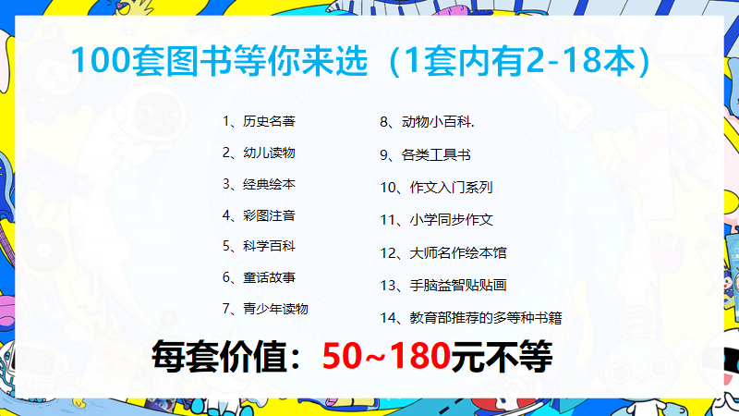
案例概述
今天的主题《如何获取精准流量之-公益赠书引流》
（1）赠品设计：
公司为了给大家提供更好的引流方式，这次我们采用最直接，最高效的引流方式，通过
公益赠送图书的方式，帮助大家吸粉引流符合我们智伴产品和事业的粉丝。
而这些图书是由100套组成，每一套由2-20本组成，价值30-180元不等！

Slide 6
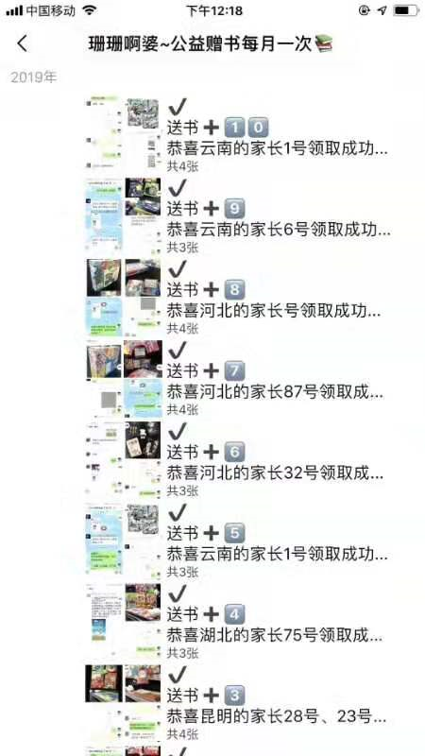
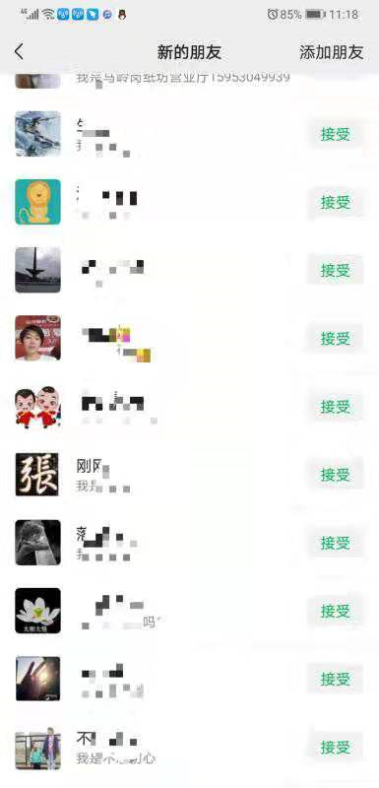
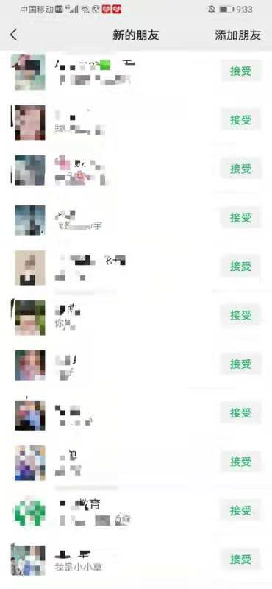
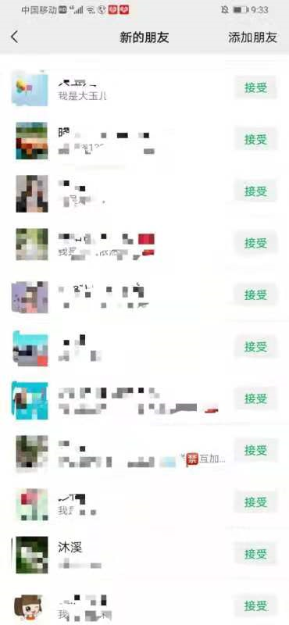
案例概述
今天的主题《如何获取精准流量之-公益赠书引流》
（2）赠品效果：
如果你是宝妈你会被这些只要付15元邮费就可以领取的书吸引吗？
其实下面截图已经说明了这个活动的效果，太多宝妈会被吸引！

Slide 7
案例概述
今天的主题《如何获取精准流量之-公益赠书引流》
（3）执行流程：
1）、预热：活动前朋友圈预热：
朋友圈发布预热文案+图片
2）、承接：核对熟悉正式目录接单，下单，信息收集
有人咨询后，对方按照要求发朋友圈后，收取15元邮费以及相关信息，
在公司指定地方下单，等待发货；以及后期的发货跟进维护；
3）、建群：维护（根据实际领取人数，太少可不建）
4）、维护粉丝，进行转化
添加到微信后，平时的客情维护，建立信任，逐步转化
最终是为了转化

Slide 8
案例中亮点及可复用的点
流程好像没什么特别的，为什么这个活动吸粉效果好？
细节决定你的感染力，感染力决定你的转化率，把这个活动的细节做个拆解：
（1）让你的用户认识我们公益赠书活动的初衷
第一：帮助孩子远离手机游戏，回归纸质阅读！激发孩子阅读兴趣，从此爱上阅读！
第二：每月一次的公益图书活动，周期循环开展，来提醒和督促家长重视孩子的健康成长，
重视对孩子阅读兴趣和阅读习惯的培养
第三：父母和孩子一起参与，增进亲自关系，让父母更多了解孩子的内心世界和情感需求，
让孩子更多的感受父母的爱！帮助孩子学会感恩，学会分享，懂得珍惜，锻炼耐心！
第四：公益图书，给偏远地区和买书不方便的家庭和孩子，提供便利条件，一站式服务，
解决了买书难，买书贵的问题
第五：帮助家长省一部分给孩子买书的费用支出！
第六：提前预知国家教育部1-9年级必读目录，让孩子赢在起跑线
这是一个传递爱心和温暖的正能量的公益活动，希望更多的家庭和孩子受益

Slide 9
案例中亮点及可复用的点
（2）活动前预热铺垫相关朋友圈素材+文案
活动之前要预热铺垫，朋友圈先发相关内容引起共鸣，就跟明星的电影一样，它是需要前期
的宣传造势的，否则是没有人关注，没有人来看的。
看看会造势的朋友圈前期是怎么预热的：

Slide 10
案例中亮点及可复用的点
第一条朋友圈：
1、这几个月我接触到一个送书平台，自己给孩子领了几期书，这个图书真的特别不错，
而且这个平台也很有意义了，所以我决定加入状元公益送书组织，成为一名志愿者。把这么
一份爱心的公益活动传播出去，帮助更多的孩子远离手机、电视、Ipad 回归纸质感阅读

Slide 11
案例中亮点及可复用的点
（接上文）
第二条朋友圈：
【3月领书活动即将开始】
❣️以公益之名，行传承之事
❣️中国人年均读书0.7本
❣️韩国人均7本
❣️日本人均40本
❣️俄罗斯人均55本
差距就是这么一点一点拉开的
爱国不是要求你拒绝这个拒绝那个
而是要求你强大自身的技术
爱国不是要求你一定要去扛枪上战场
而是要求你把属于本国的底蕴

Slide 12
案例中亮点及可复用的点
（接上文）
第三条朋友圈：
让孩子爱上阅读是家长送给孩子最好的礼物。阅读是人们学习各种知识和技能最重要的途径。
即使是不富裕家庭的孩子，即使是给孩子买不起昂贵玩具的家长，也是可以通过引领孩子爱上
阅读，为他点亮智慧之灯，照亮他美丽的前程，使他受益一生。扫码进群，开启孩子阅读之旅！

Slide 13
案例中亮点及可复用的点
（接上文）
第四条朋友圈：
【2021年3领书活动开始】
💠 送孩子亿万家产
💠 不如从小培养好习惯
💠 远离手机，恢复纸质阅读
💠 我是赠书义务合作人～XX
💠 保证所有书籍都是正版
💠 本月领书活动3月24日准时开抢，截止到3月26号17:00结束
💠 拉你进公益领书群

Slide 14
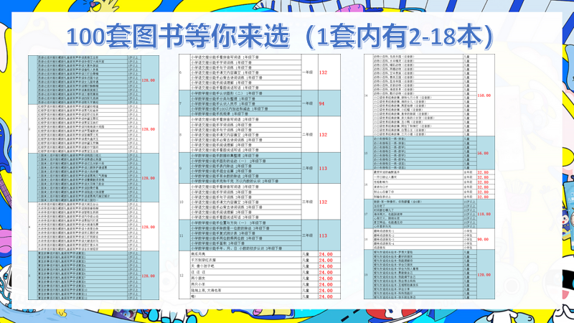
案例中亮点及可复用的点
（接上文）
第五条朋友圈：
第60期状元全国大型公益送书活动今天（时间根据情况写）下午启动！以下是本期活动
图书剧透部分剧透，还没进群的朋友回复1，拉你进群开启阅读之旅!非诚勿扰！

Slide 15
案例中亮点及可复用的点
（接上文）
活动开始后朋友圈↓
1- 每个时代，都会悄悄犒赏会学习的人。3月份状元公益赠书活动火热进行中……
2- 到哪里囤书这件事，似乎没有任何悬念!状元公益赠书每月一次，你也可以把它看成寻找
好书的日子。
3- 原来我朋友圈这么多爱读书的朋友，今天忙得水都没喝一口…..
配各种咨询的截图
一开始做的朋友，可能领的人不多，所以也要在朋友圈造势，以上这些软文可以配上有人在你
这里领书的截图，一个成交图，发一条朋友圈，要显得你的活动很火爆

Slide 16
案例中亮点及可复用的点
（接上文）
活动开始后的朋友圈↓
(每小时发一条)
1.为什么要读书？
当你开心的时候
你可以说：
春风得意马蹄疾
一日看尽长安花
而不是只会说：
哈哈哈哈哈哈哈哈哈哈哈
活动开始后的朋友圈↓
(每小时发一条)
2.为什么要读书？
当你伤心的时候
你可以说：
问君能有几多愁，
恰似一江春水向东流
而不是只会说：
我的心好痛
活动开始后的朋友圈↓
(每小时发一条)
12.为什么要读书？
看见夕阳余晖的时候
你可以说：
落霞与孤鹜齐飞
秋水共长天一色
而不是只会说：
卧槽，这夕阳！
卧槽，还有鸟！
卧槽，真好看!
提前准备了13条朋友圈，刷够一整天（用于社群也是同样的逻辑）

Slide 17
案例中待优化点及改善方案
细节注意：作为导购的角色，一定要熟悉业务，能够给用户主动推荐适合的产品，推荐的越精准，越合理，越容易开单
以下仅供参考，最好用自己的语言，再结合实际目录，推荐XX号书
9个月-1岁
色彩鲜艳的大图案硬纸书，刺激大脑发育，大人通过让宝宝一边看，一边说出事物的名称，
为宝宝说话打好基础。
1-2岁
大幅图画的图书，最好跟日常生活相关，比如炊具、电器、家具、宠物、玩具等，更利于
孩子阅读和接触。
2岁-3岁
父母适宜给孩子阅读一些简短、有趣的故事，力求用孩子听得懂的口语表达出来，而不是
书面语。

Slide 18
案例中待优化点及改善方案
细节注意
有人咨询你可以先做标签，有一定人之后，再统一拉入；且先拉不熟悉的，再拉熟悉的人；
因为微信群前40个是可以直接不用对方同意就可以入群。
可选操作：
群发通知微信好友，其实虽然大家讨厌群发，不过如果你群发的内容是有价值的话，偶尔
发一下也没有问题。

Slide 19
针对案例的延伸思考
余下的思考：
（1）这个活动会不会赔钱？
不会，这些图书成本很低，1688一下，颠覆你的三观，15块邮费，怒赚14块
（2）这个案例实乃借公益之名行假公济私之事，值得参考吗？
社会主义核心价值观：批判的继承，取其精华去其糟粕
（3）老掉牙的付邮体验营销，为什么微商包装成一个公益活动就好用了？
产品和营销很难打动人，故事可以
products and marketing touch nobody but story does

Slide 20
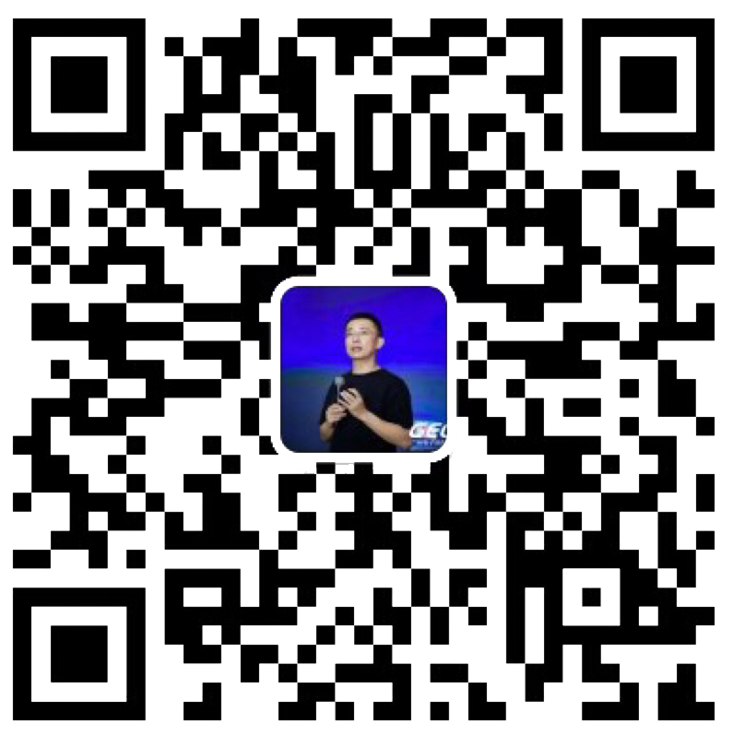
点燃
品牌私域运营中心
最专业的品牌私域运营服务商
帮你管理最有价值的用户资产
Wei Zi Jun
+86 139 0227 0098
WeChat
510970969@qq.com

